Slide 1




1 Б

Slide 2

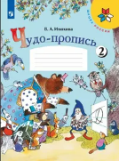
1 Б
Обучение грамоте
Учитель Бойко Ольга Юрьевна
Согласные звуки [р ] , [ р' ] буквы Р, р
"Школа России".

Slide 3
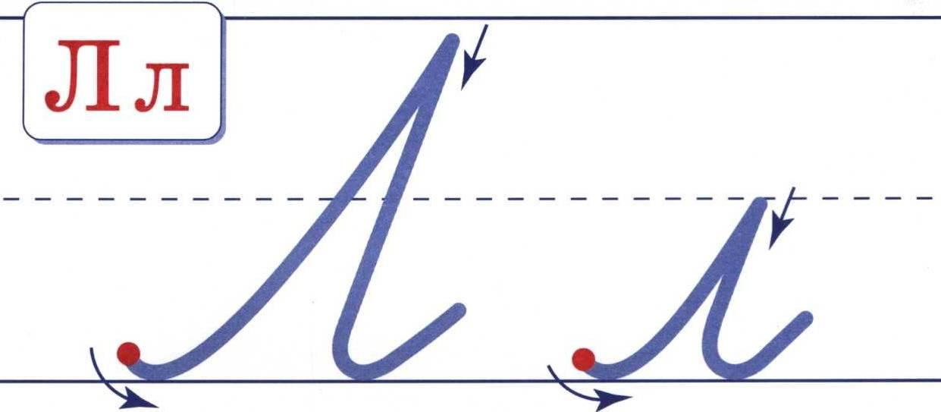
1 Б
а | о | у | ы |  | н |  | л
 |  |  | и |  |  |  |  |  |  |  |  | к | т |  | с

Slide 4
1 Б
 | а | и | о | у | ы
л | ла | ли | ло | лу | лы
к | ка | ки | ко | ку | кы
н | на | ни | но | ну | ны
с | са | си | со | су | сы
т | та | ти | то | ту | ты

Slide 5


1 Б

Slide 6

1 Б

Slide 7
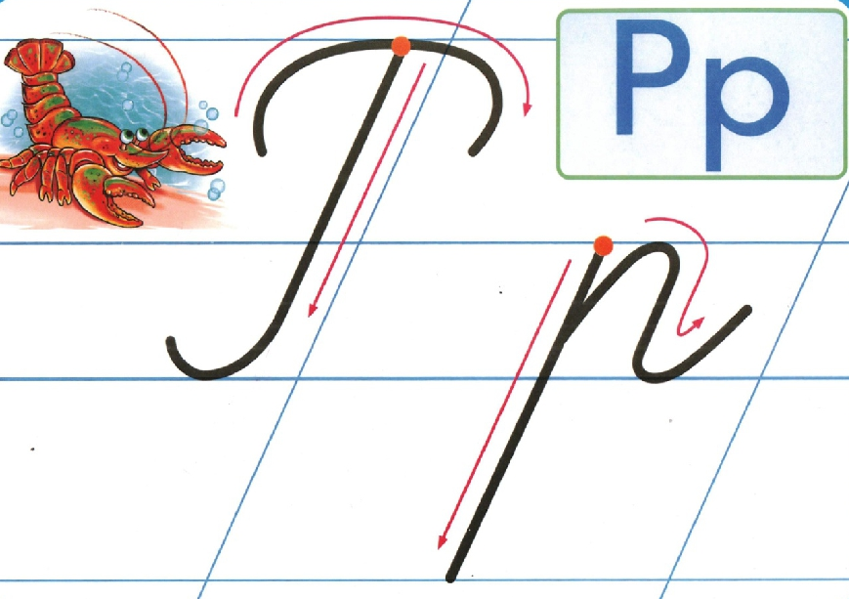
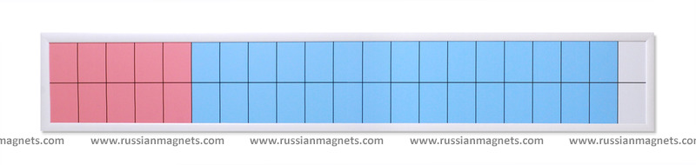
1 Б
р
а
о
у
ы
н
л
и
к
т
с

Slide 8



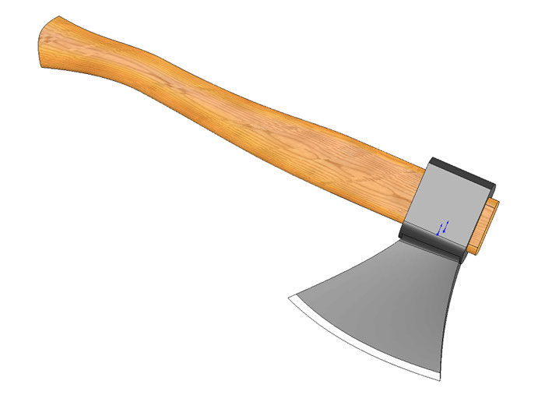
1 Б
Р

Slide 9
1 Б
ра | ри | ро | ру | ры
ар | ир | ор | ур | ыр

Slide 10
1 Б
ра-ра-ра – начинается игра
ры-ры-ры – у мальчиков шары
ро-ро-ро – у нас новое ведро
ру-ру-ру – продолжаем мы игру
ре-ре-ре – стоит домик во дворе
ри-ри-ри – на ветках снегири
ар-ар-ар – кипит наш самовар
ор-ор-ор – созрел красный помидор
ре-ре-ре – носим воду мы в ведре

Slide 11

1 Б
Я тетрадь свою открою И как надо положу. Я друзья от вас не скрою Ручку я слегка держу. Сяду прямо, не согнусь, За работу я возьмусь.
Стр. 6

Slide 12

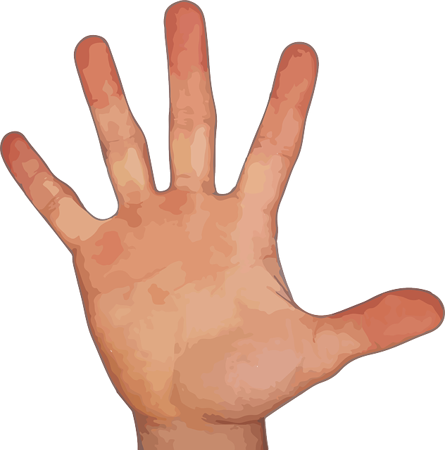

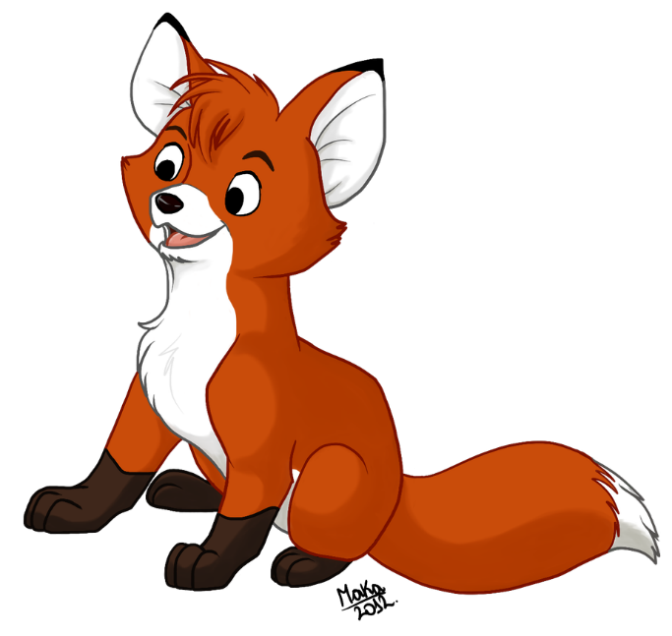
1 Б
Картинный диктант
Учитель показывает рисунки лисы, лося, луны, ладони. Ученики проговаривают
шепотом названия и записывают в прописи на стр.6 на верхней строке
начальные слоги этих слов: ли, ло, лу, ла.

Slide 13

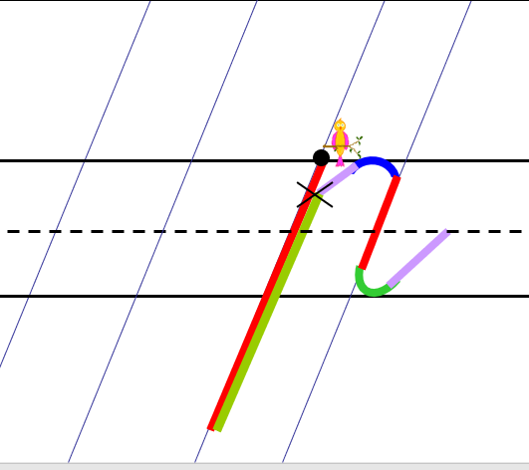

1 Б
Сравните

Slide 14
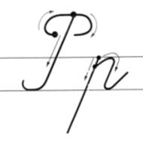

Ставим ручку на верхнюю линеечку рабочей строки, опускаемся по длинной наклонной линии (не доходя 1/3 в дополнительной строке), снимаем ручку, ставим на 1/3 сверху, бугорком уходим вправо-вверх, разворачиваем ручку, опус-каемся по наклонной линии вниз, выполняем качалочку и поднимаемся по крючку до середины.

Slide 15

Найди элементы

Slide 16
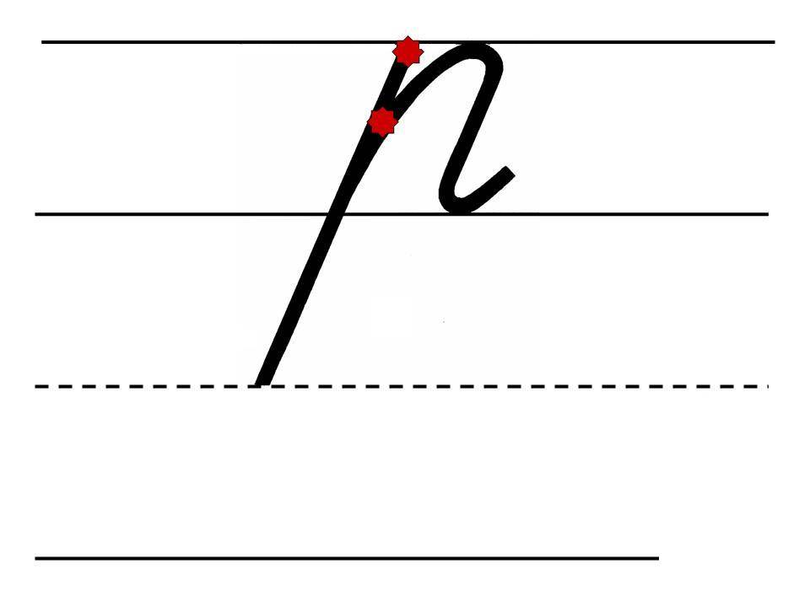
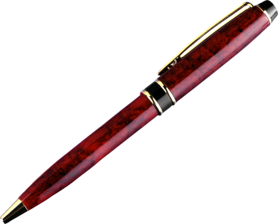

Slide 17

1 Б
Дети под комментирование учителя прописывают букву 2 раза. Далее самостоятельно до конца рабочей строки.

Slide 18
1 Б
Найдите ошибки

Slide 19

1 Б
Проанализировать слово ракетка. Выполнить в цвете схему слова. Обвести в слове новую букву. Дети зрительно анализируют последовательность написания буквы.

Slide 20
1 Б
Посмотрите соединения и запишите их.

Slide 21

1 Б
Стр. 65

Slide 22
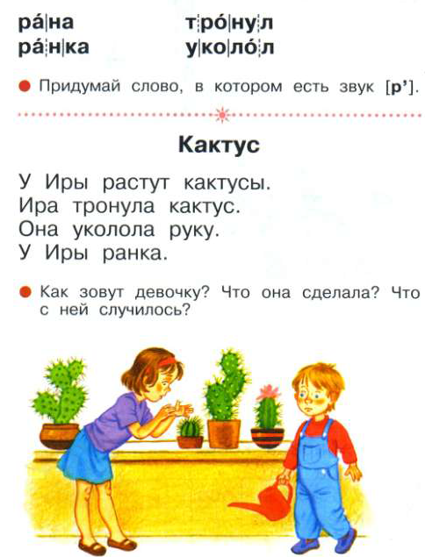
1 Б

Slide 23
1 Б

Slide 24
1 Б
Стр. 6

Slide 25
1 Б
Прочитать слово рана. Учитель предлагает детям мысленно пробежать по графике слова, увидеть все просветы, третьи части и середину. Сначала слово записывается по точкам под комментирование учителя, а затем самостоятельно. Ставится ударение.

Slide 26
1 Б
Обратить внимание на соединение букв р и о в слове тронула, у и л.
Слово записать

Slide 27
1 Б
Прочитать вопросительное предложение: Кто уколол руку? Ответ Ирина уколола руку записывается под диктовку учителя. Учитель обращает внимание детей на то, что при указании на девочку используется слово она. Поэтому дети записали
слово уколола, а не уколол, как в вопросительном предложении

Slide 28
1 Б
Соотнести печатные слова со схемами. Дети соединяют печатное слово с соответствующей схемой, дают пояснение, когда употребляется в речи то или иное слово. Слова записываются на свободной строке в той последовательности, которую указывает учитель: они, она, он.

Slide 29
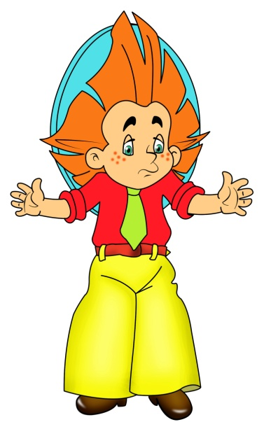
1 Б
Предложить детям выполнить задание «Помоги Незнайке» — дописать буквы Л, О, А, Н, Т, У, К, И, С. Можно подчеркнуть все гласные одной чертой.
Устно установить, какие буквы имеют схожие элементы и какие именно.

Slide 30
1 Б
Стр. 66-67

Slide 31
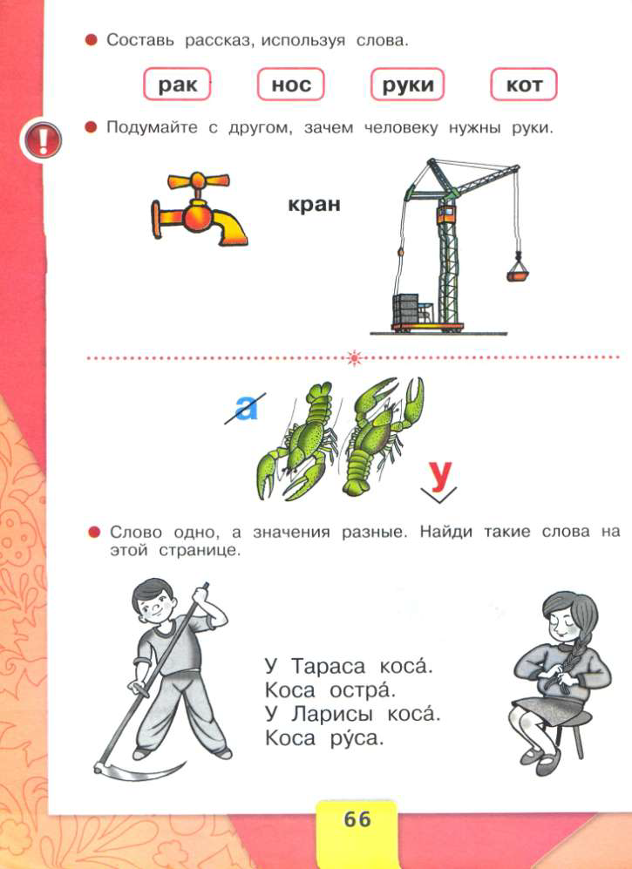
1 Б

Slide 32

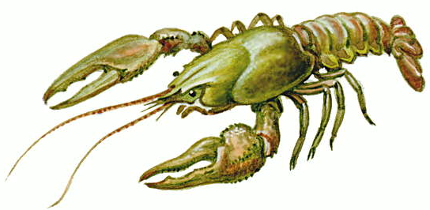
1 Б
а
у

Slide 33
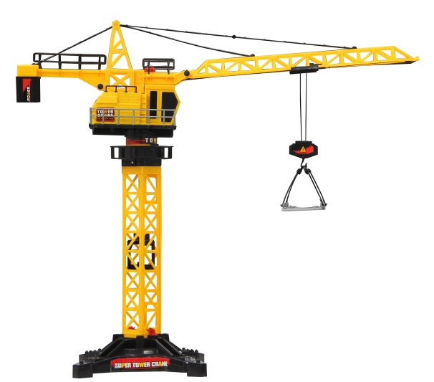

1 Б
КРАН

Slide 34
1 Б
Прочитайте текст. Какое значение имеет слово коса?

Slide 35
1 Б
Стр. 7

Slide 36

Ставим ручку на 1/3 сверху в дополнительной строке, по прямой наклонной линии опускаемся вниз, выписываем «клюшку» (задерживаемся на строке и поднимаемся на 1/3). В средней третьей части дополнительной строки выписываем «двойную клюшку». (В средней третьей части горизонтальная прямая линия.)

Slide 37
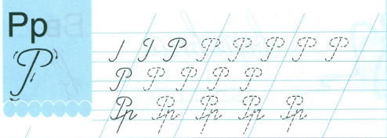
1 Б
Прописываем показы верхней строки по пунктирным линиям. Вторую строчку дописываем самостоятельно. Обратите внимание на соединение заглавной и строчной букв. Пропишите в воздухе, по пунктирным линиям и одно соединение запишите самостоятельно.

Slide 38
1 Б
Стр. 67

Slide 39
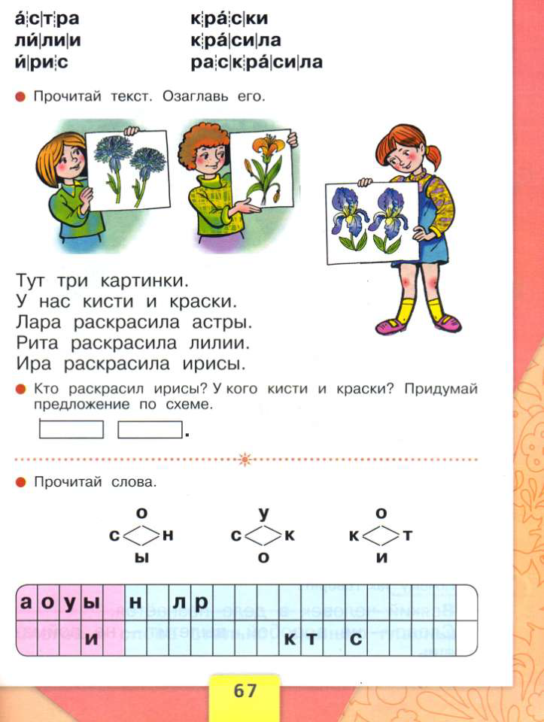
1 Б
Чтение слов. Что объединяет слова первого столбика?

Slide 40
1 Б

Slide 41
1 Б
Стр. 7

Slide 42
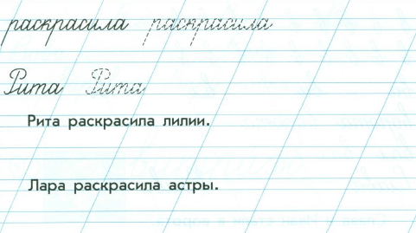
1 Б
Прочитайте. Пропишите это слово по пунктирным линиям. Выполните слого-звуковой анализ: разделите на слоги, поставьте ударение, обозначьте цветом гласные и согласные. Предложения прочитать, списать с печатного текста, соблюдая соединения и расстояния между буквами и словами.

Slide 43

1 Б
V
V
•
•
•
Прочитайте слова, выделите в них все графические части (секретики) по заданию. Проверьте по написанному образцу.

Slide 44
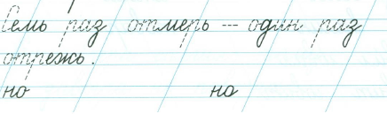
1 Б
Пословицу читает учитель и совместно дети объясняют смысл пословицы. Дети самостоятельно вписывают изученные буквы.
На нижней строке повторяется верхнее и нижнее соединение букв н и о.

Slide 45
1 Б
Подведём итог
а | о | у | ы |  | н |  | л | р
 |  |  | и |  |  |  |  |  |  |  |  | к | т |  | с
C какой буквой русского алфавита мы познакомились?
Какие звуки она обозначает? Объясни место буквы на ленте букв.
Назовите слог, в котором новый звук слышится мягко:
ру, ры, ри, ра, ро.

